Slide 1


Sociální služby v IROP a výhled do období 2028+
Aleš Pekárek, Řídicí orgán IROP

Slide 2
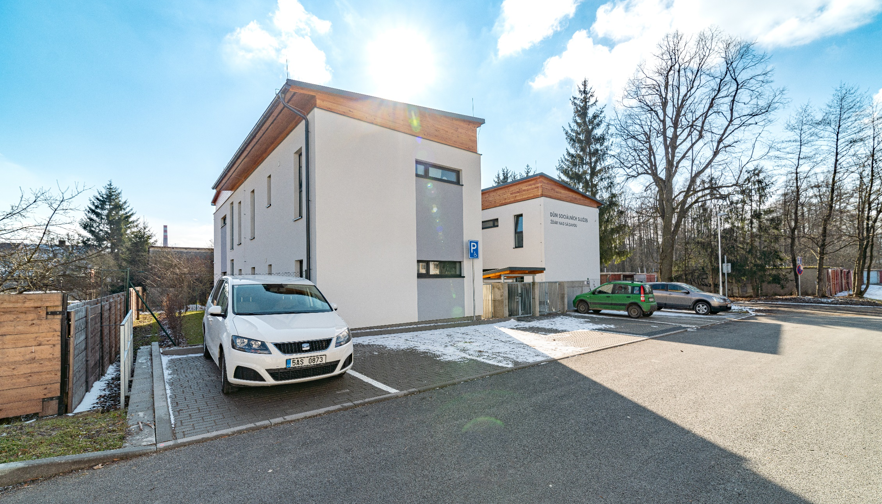
IROP 2014 - 2020
IROP = Integrovaný regionální operační program
navazuje na IOP a ROPy 2007 - 2013
Pro lepší život v regionech
na roky 2014-2020 vyčlenila EU pro IROP 5,9 mld. EUR, tj. 149 mld. Kč (aktuální číslo – v průběhu období se mění vlivem kurzu či převodů z/do jiných programů)
Centrum sociálních služeb Žďár nad Sázavou
Dotace EU: 20,7 mil. Kč
IROP 2014-2020

Slide 3
Sociální infrastruktura z IROP 2014 - 2020
Co bylo k dispozici:
Sociální infrastruktura (individuální + ITI): 8,5 mld. Kč
Z toho sociální bydlení: cca 3,5 mld. Kč
Z toho sociální služby a komunitní centra: cca 5,0 mld. Kč
Sociální infrastruktura (CLLD): cca 2 mld. Kč ve strategiích na počátku IROP
Kolik se skutečně využilo:
Sociální infrastruktura celkem (individuální + ITI): 8,4 mld. Kč
Z toho sociální bydlení: cca 2,3 mld. Kč
Z toho sociální služby a komunitní centra: cca 6,1 mld. Kč
Sociální infrastruktura (CLLD): cca 1,1 mld. Kč v téměř 500 projektech

Slide 4

Vybrané výsledky - 2.1 Sociální infrastruktura
1 919
bytů pro
sociální
bydlení
4 654
kapacita sociálních bytů
1 000
podpořených zázemí pro
sociální služby a práci
639
poskytovaných
sociálních
služeb
Notes:
Vybrané indikátory a výsledky IROP1. Bez hodnot MAS.

Slide 5
Vybrané výsledky - Sociální infrastruktura za celý IROP (SC 2.1, 4.1, 6.1), dle typu služby
1
679
služeb sociální prevence
959
služeb sociální péče
135
služeb sociálního poradenství
Notes:
Vybrané indikátory a výsledky IROP1. Bez hodnot MAS.

Slide 6
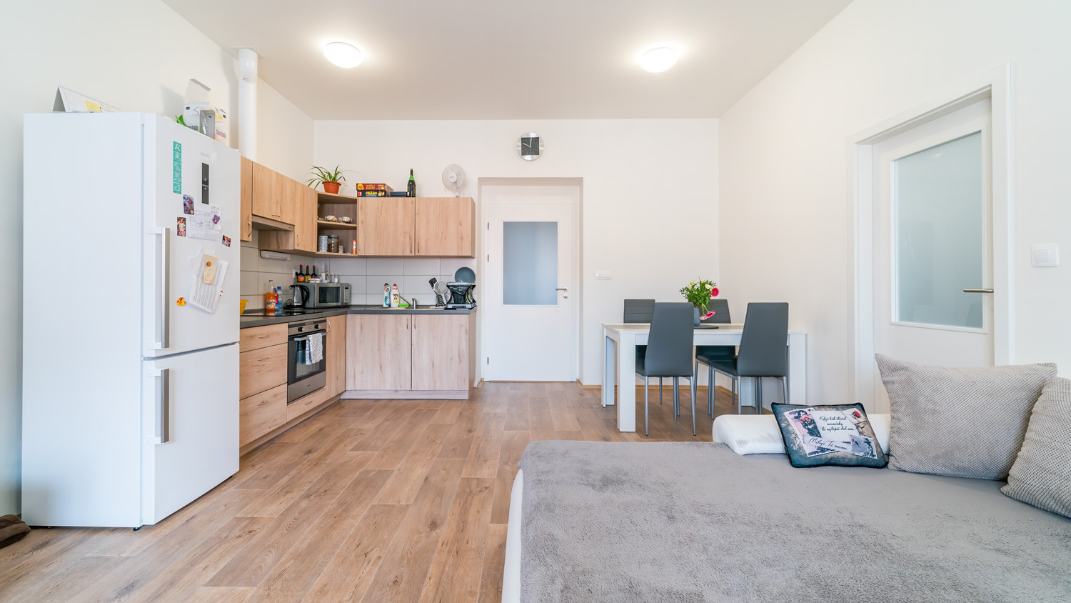
IROP 2021 - 2027
IROP = Integrovaný regionální operační program
navazuje na období 2014-2020
Evoluce, nikoliv revoluce
na roky 2021-2027 vyčlenila EU pro IROP 4,7 mld. EUR, tj. 115 mld. Kč
Rekonstrukce domu čp. 319/II Sládkova ulice pro sociální bydlení; Město Jindřichův Hradec
Dotace EU: 7,4 mil. Kč
IROP 2014-2020

Slide 7
Sociální infrastruktura v IROP 2021 – 2027
Co je (bylo) k dispozici:
SC 4.2 Sociální bydlení: 2,714 mld. Kč (individuální + ITI); z toho individuální: 2,355 mld. Kč
SC 4.2 Sociální služby: 6,334 mld. Kč (individuální + ITI); z toho individuální: 4,768 mld. Kč
SC 5.1 CLLD Sociální služby: 1,035 mld. Kč
Požadavky krajů na Deinstitucionalizaci (DI)
V IROP k dispozici na sociální služby (sociální služby vč. DI) v individuálních projektech: 4,768 mld. Kč
Požadavky krajů na DI: 3,555 mld. Kč
Zbylo na novou infrastrukturu sociál. služeb (mimo DI a ITI): 1,212 mld. Kč

Slide 8


Příprava na období 2028+ - Evropská komise
Modernizace odborných učeben - ZŠ, Trutnov 2, Mládežnická 536
Příjemce: ZŠ, Trutnov 2, Mládežnická 536, dotace EU: 40,8 mil. Kč

Slide 9
Víceletý finanční rámec EU 2028-2034
návrh VFR i nařízení ke kohezi zveřejnila EK v 7/2025
rozpočet ve výši 2 biliónů EUR na financování evropských priorit
větší zaměření na výsledky
propojení reforem s cílenými investicemi
integrace dosavadních fondů a programů
Národní regionální partnerský plán (NRPP) - investice do soudržnosti, zemědělství, řešení migrace
Evropský fond pro konkurenceschopnost - výzkum, inovace, firmy
4 základní priority: Odolnost a obrana; Konkurenceschopnost; Demografické změny; Digitální a zelená transformace

Slide 10
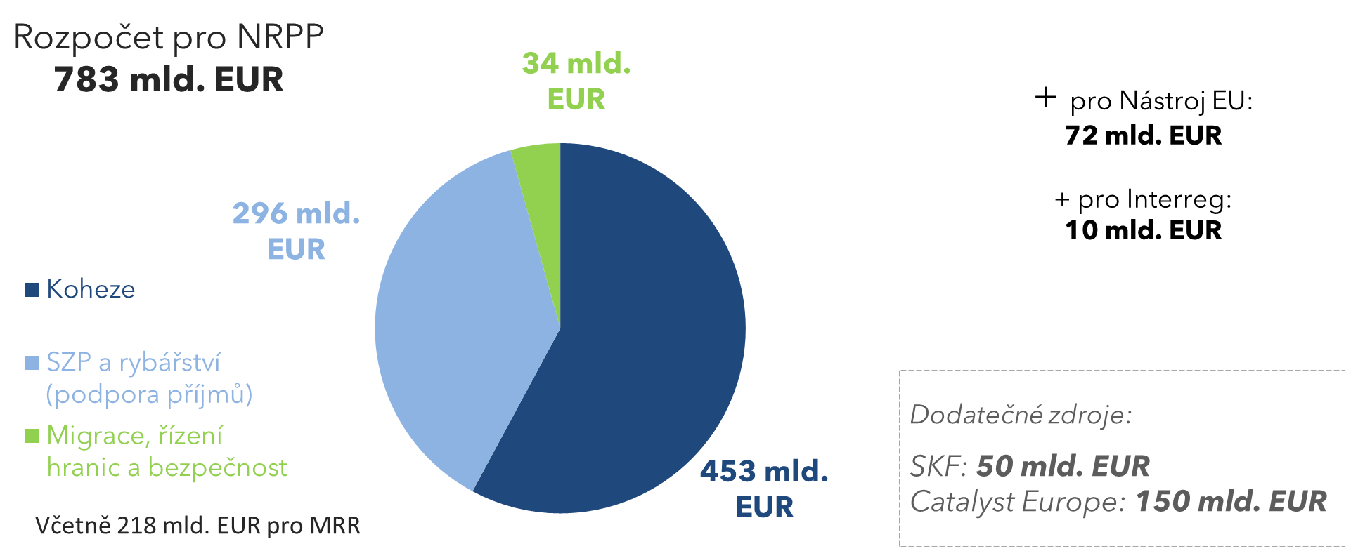
Návrh NRPP a EF
celková finanční obálka 865 mld. EUR

Slide 11
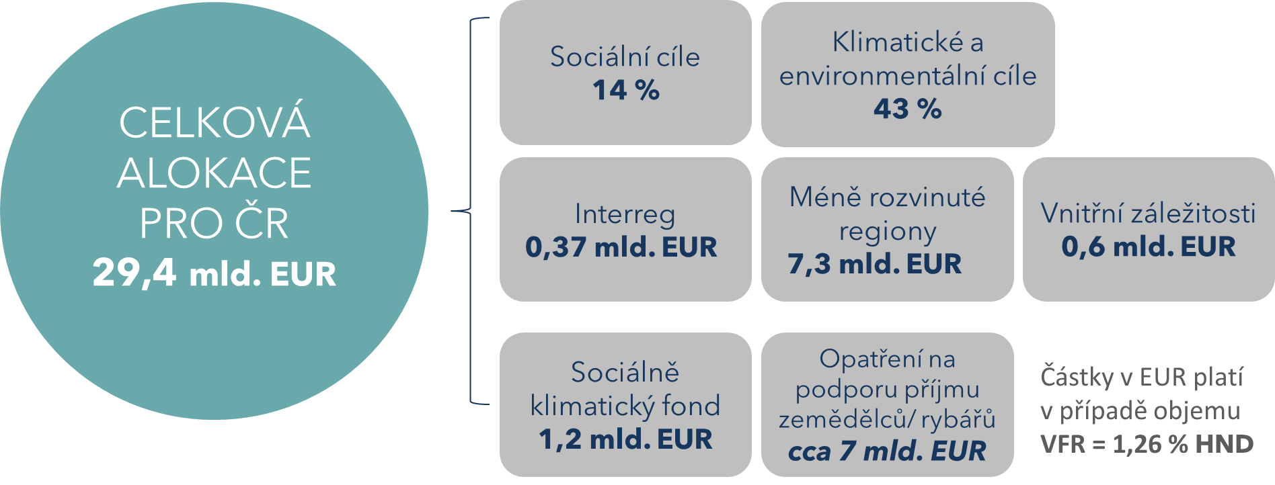
Návrh NRPP a EF - alokace pro ČR

Slide 12
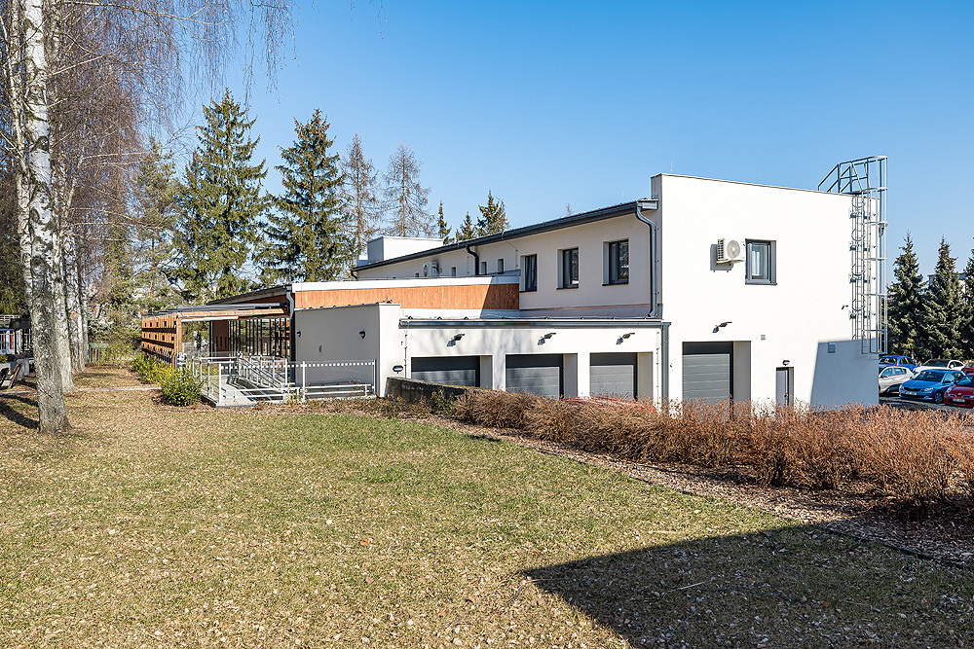
Příprava na období 2028+
- Česká republika
Modernizace odborných učeben - ZŠ, Trutnov 2, Mládežnická 536
Příjemce: ZŠ, Trutnov 2, Mládežnická 536, dotace EU: 40,8 mil. Kč

Slide 13
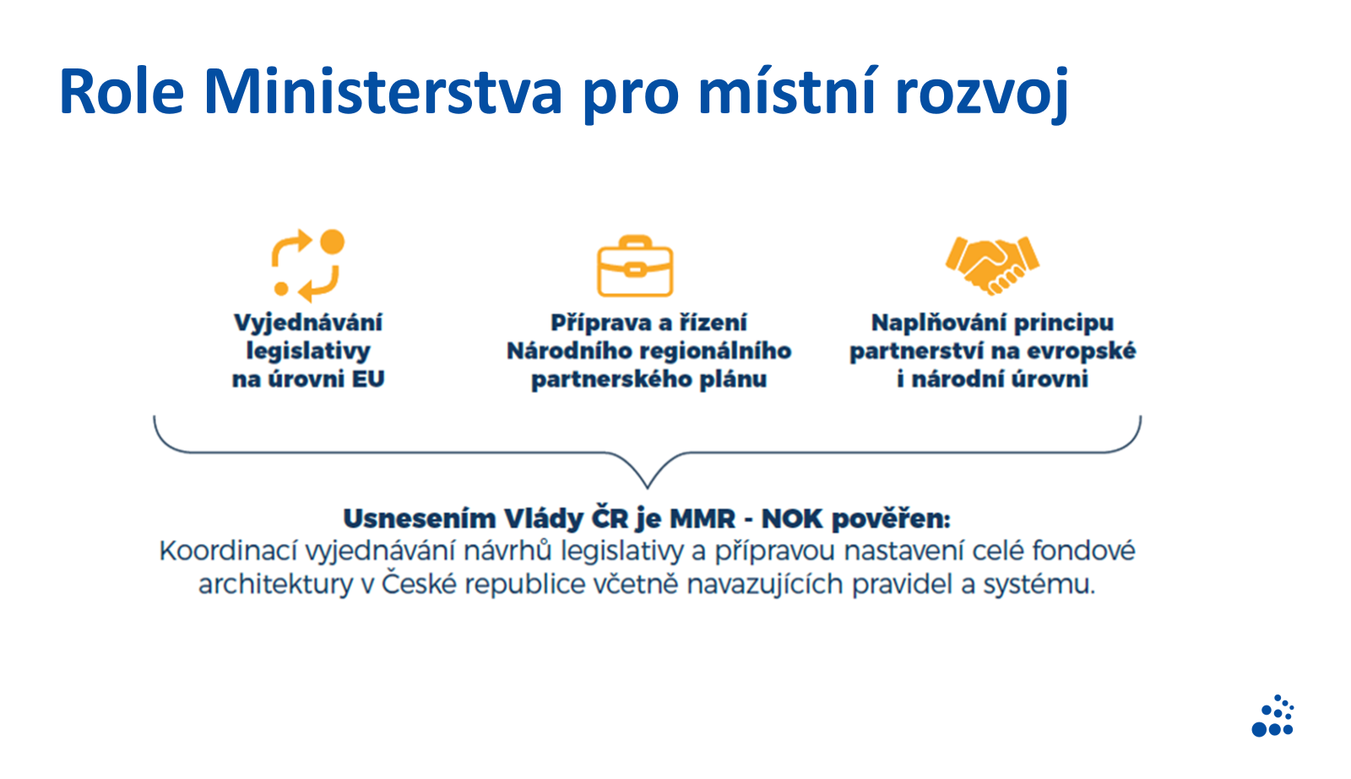
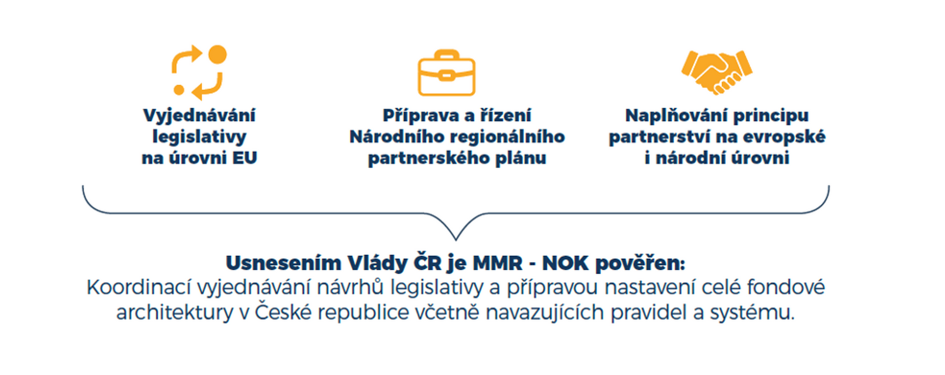

Slide 14
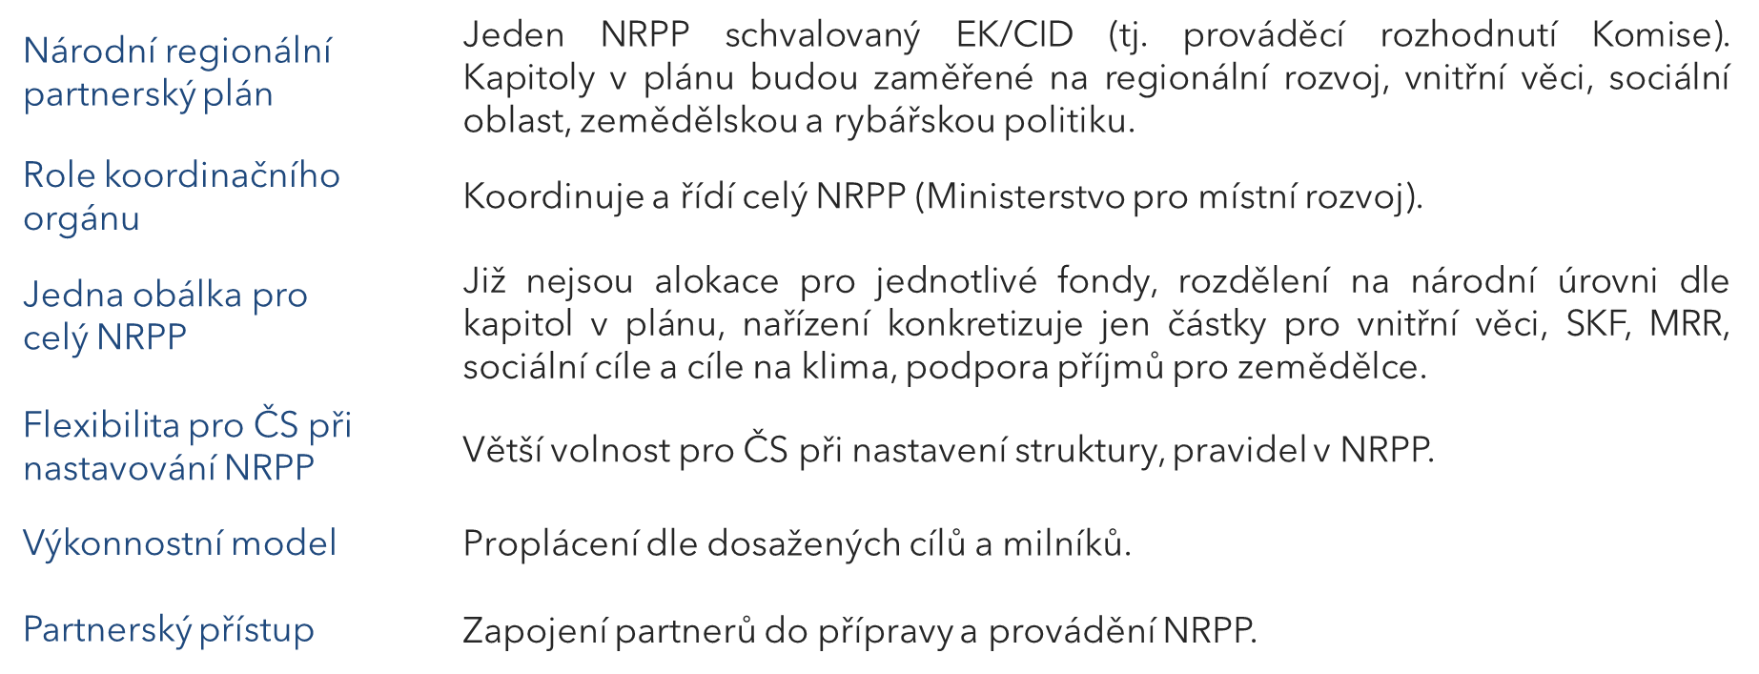
Návrh - základní principy NRPP

Slide 15
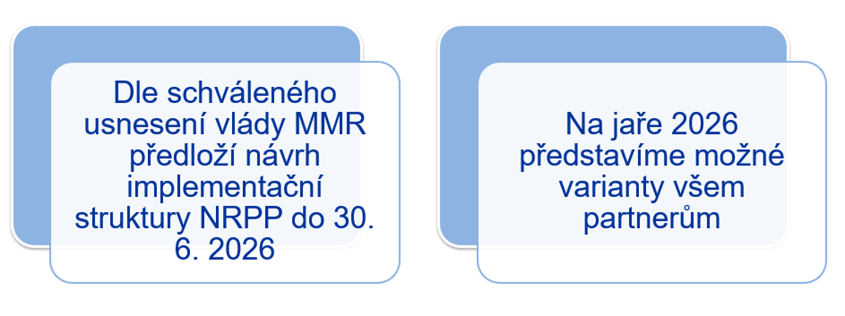
Příprava NRPP - implementační struktura

Slide 16
Témata pro období 2028+
Modernizace odborných učeben - ZŠ, Trutnov 2, Mládežnická 536
Příjemce: ZŠ, Trutnov 2, Mládežnická 536, dotace EU: 40,8 mil. Kč

Slide 17
Strategický rámec politiky soudržnosti 2028+
vláda vzala na vědomí 2. 7. 2025
obsahuje dvě varianty - ekonomickou a širší
důraz na finanční nástroje
úkol pro MMR: do 30. 6. 2026 předložit vládě konečnou podobu Strategického rámce a informaci o stavu přípravy národního strategického dokumentu k fondům ve sdíleném řízení vč. návrhu implementační struktury
překlopí se do Národního regionálního partnerského plánu

Slide 18
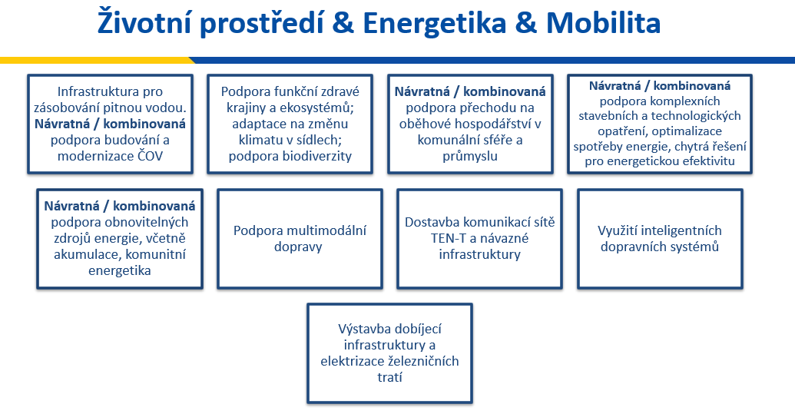



Slide 19
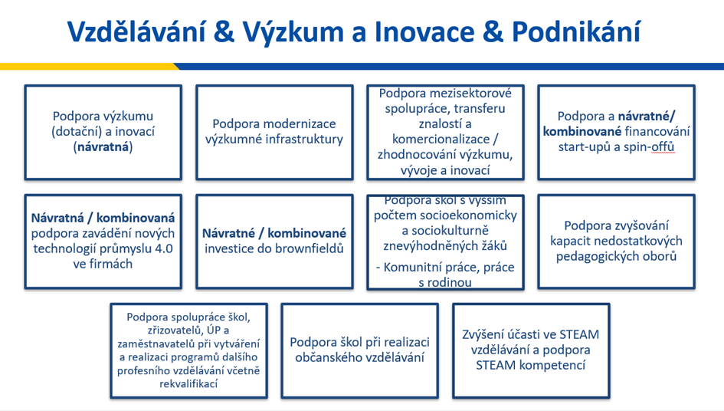

Slide 20
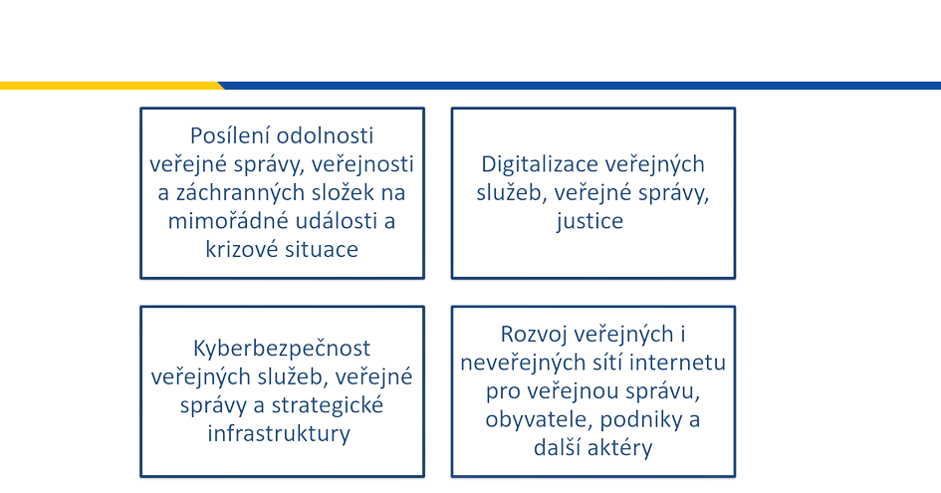
Odolnost & eGovernment a kyberbezpečnost & Digitalizace

Slide 21
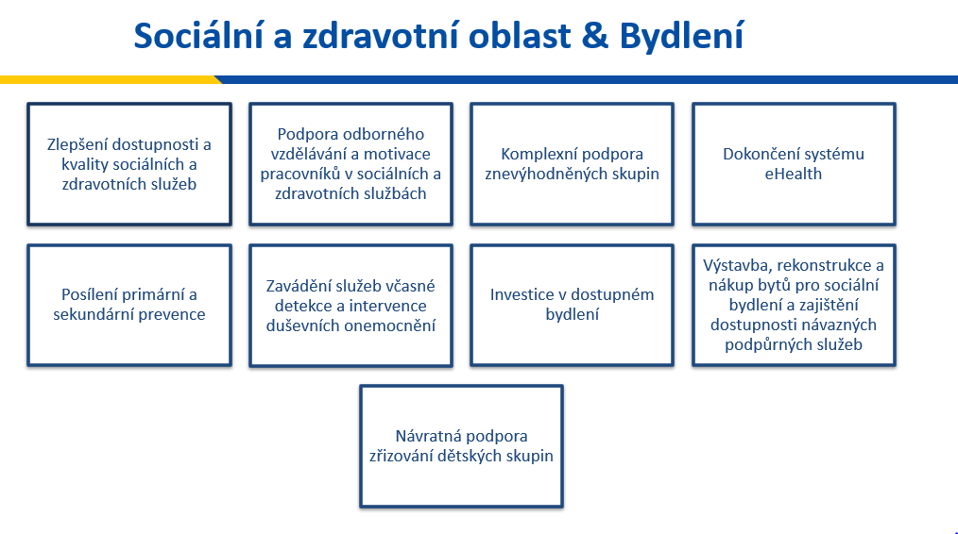

Slide 22
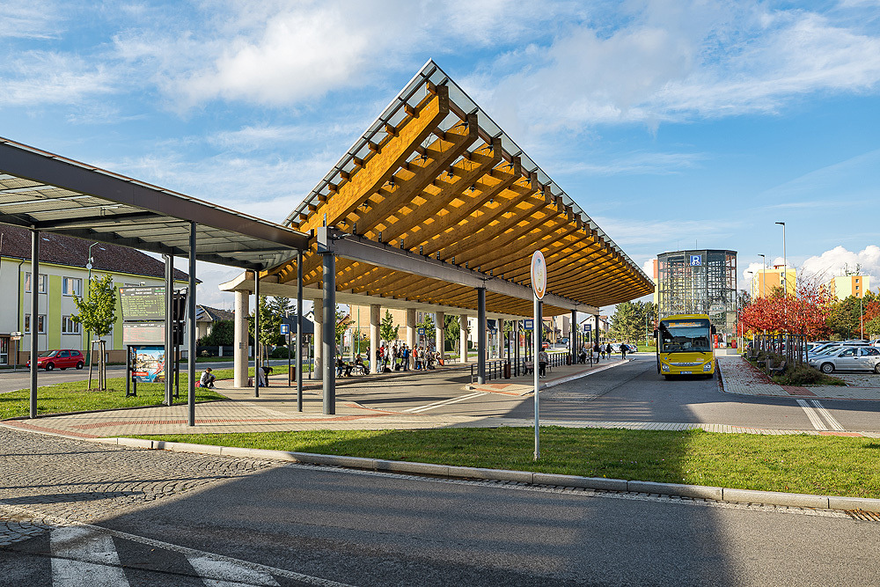
Závěr
Dopravní terminál v Jaroměři
Příjemce: město Jaroměř, dotace EU: 37,4 mil. Kč, IROP 1

Slide 23
Co bude dál?
v polovině roku 2026 na vládě návrh implementační struktury NRPP
roky 2026 a 2027 - vyjednávání VFR a nařízení, alokací pro členské státy, vyjednávání návrhu NRPP za ČR s Evropskou komisí
od 1. 1. 2028 začátek programového období a způsobilosti výdajů

Slide 24
S čím mohou počítat obce a města
prostředky na politiku soudružnosti budou, ale nebudou plošné
finanční nástroje a kombinace s dotacemi
nižší kofinancování (návrh v nařízení je 15/40/60%)
nebudou klasické operační programy, ale spíš obdoba komponent z NPO
jednotná pravidla napříč tématy
výkonnostně orientovaný přístup a důraz na reformy
ještě větší podíl aplikovaných zjednodušených metod vykazování
pokračování integrovaných nástrojů CLLD a ITI
že budeme i nadále sdílet informace, které zjistíme, aby byli žadatelé připraveni

